Slide 1


Trường Tiểu học Đoàn Kết
CHÀO MỪNG CÁC EM HỌC SINH
ĐẾN VỚI TIẾT HỌC

Slide 2

Bài đọc :
Cái kẹo và con cánh cam

Slide 3
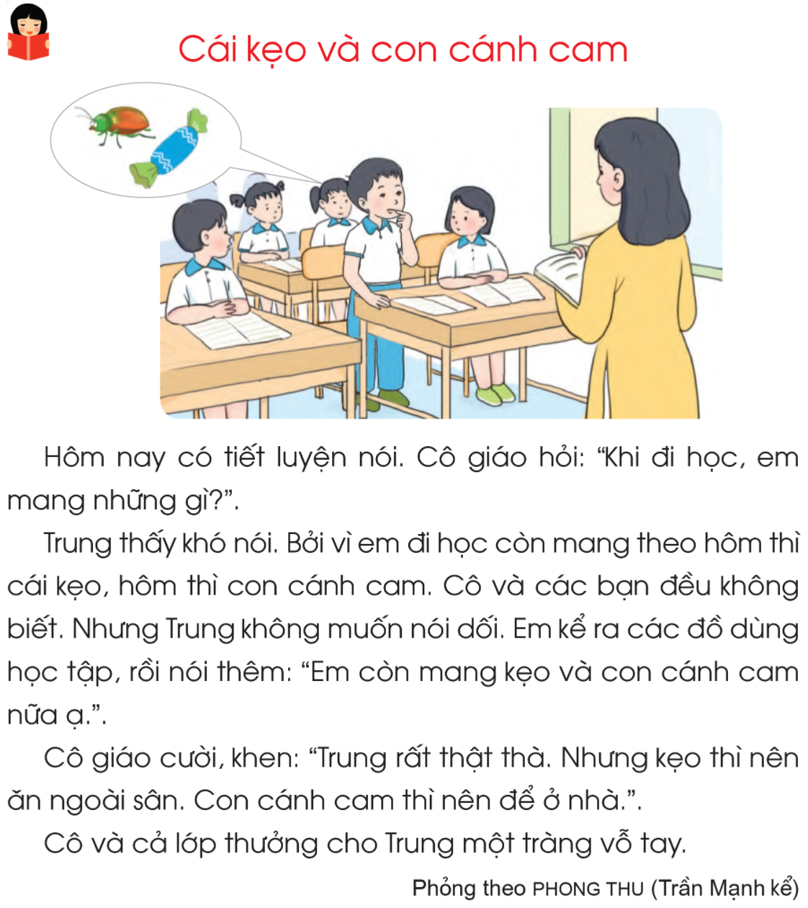

Slide 4
Cái kẹo và con cánh cam

Slide 5





luyện nói
nói dối
ngoài sân
một tràng vỗ tay

Slide 6
Luyện đọc câu

Slide 7

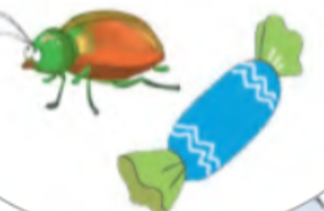
Cái kẹo và con cánh cam
1
2
3
4
5
6
7
8
9
10
11
12
13
14

Slide 8
Luyện đọc đoạn

Slide 9

Đoạn 1
Hôm nay có tiết luyện nói. Cô giáo hỏi: “Khi đi học, em mang những gì?”.

Slide 10
Đoạn 2
Trung thấy khó nói. Bởi vì em đi học còn mang theo hôm thì cái kẹo, hôm thì con cánh cam. Cô và các bạn đều không biết. Nhưng Trung không muốn nói dối. Em kể ra các đồ dùng học tập, rồi nói thêm: “Em còn mang kẹo và con cánh cam nữa ạ.”.

Slide 11
Đoạn 3
Cô giáo cười, khen: “Trung rất thật thà. Nhưng kẹo thì nên ăn ngoài sân. Con cánh cam thì nên để ở nhà.”.
Cô và cả lớp thưởng cho Trung một tràng vỗ tay.

Slide 12
Cái kẹo và con cánh cam

Slide 13
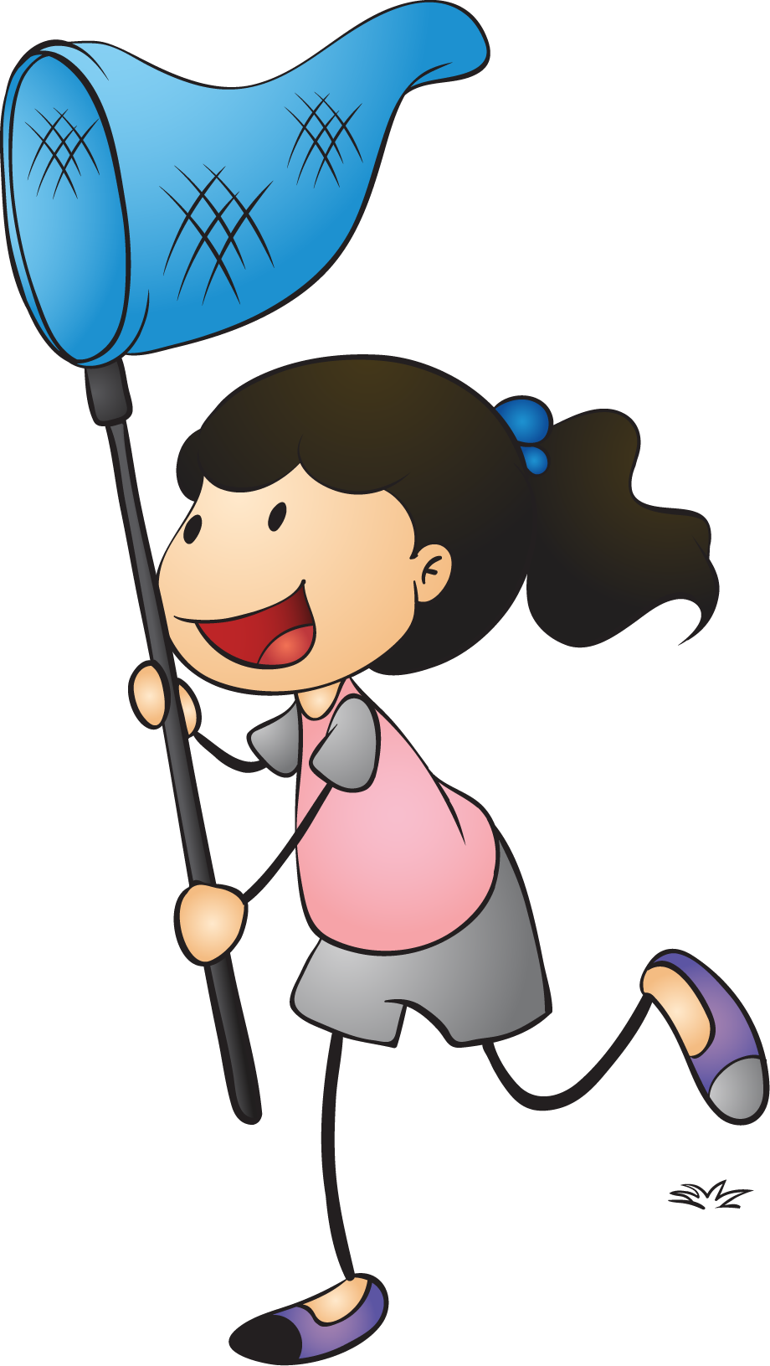
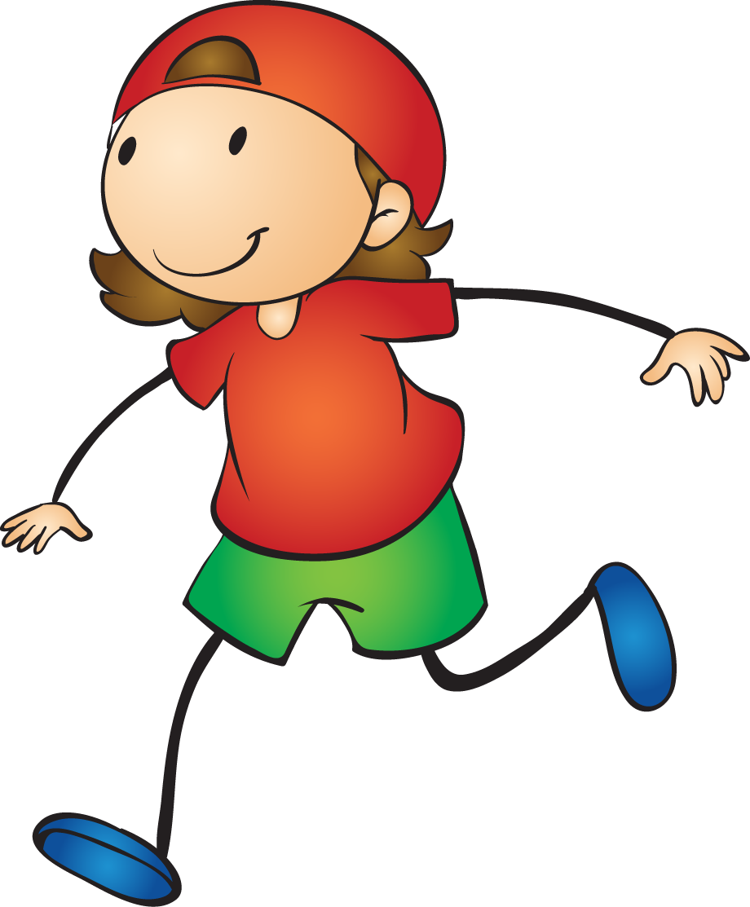


Cô giáo hỏi cả lớp câu gì?

Slide 14
Ngoài đồ dùng học tập, Trung còn mang những gì đến lớp?

Slide 15


Vì sao cô giáo và cả lớp vỗ tay khen Trung?
a/ Vì Trung nói rất hay.
b/ Vì Trung thật thà.

Slide 16
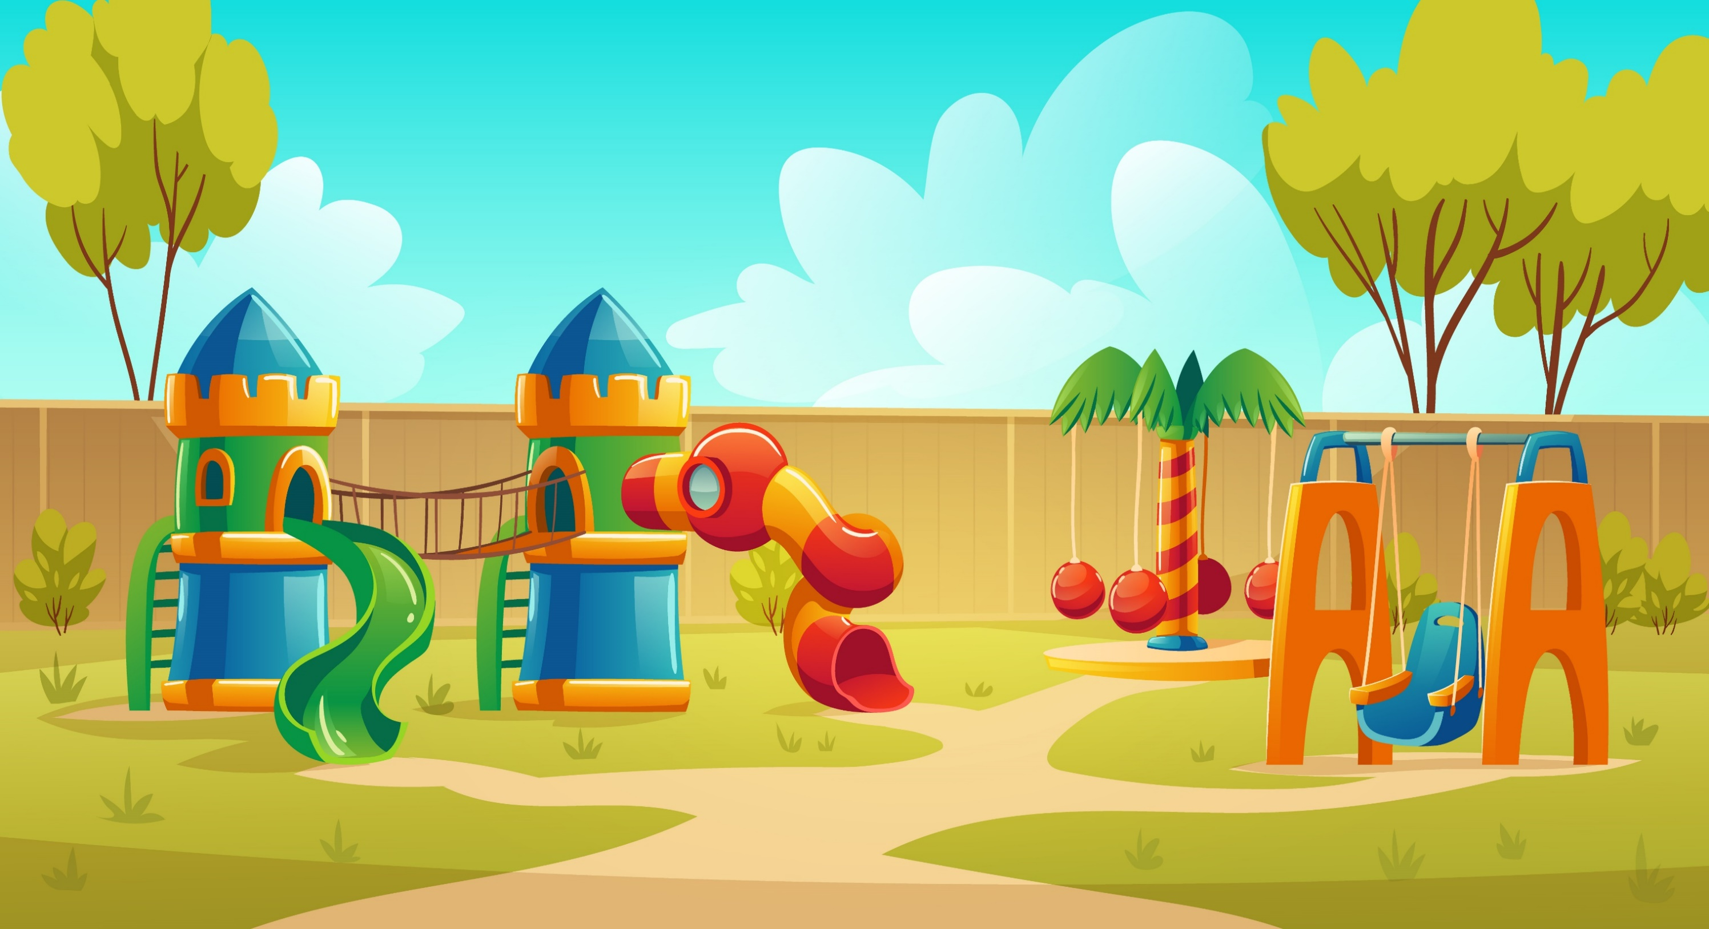

Notes:
Bam vao be gai se sang slide tiep theo

Slide 17
Luyện đọc phân vai

Slide 18
Cái kẹo và con cánh cam

Slide 19


Hẹn gặp lại các con vào tiết học ngày mai

